Slide 1

Игра “Alien space wars”
Роберт тренкле, Романенко Максим

Slide 2


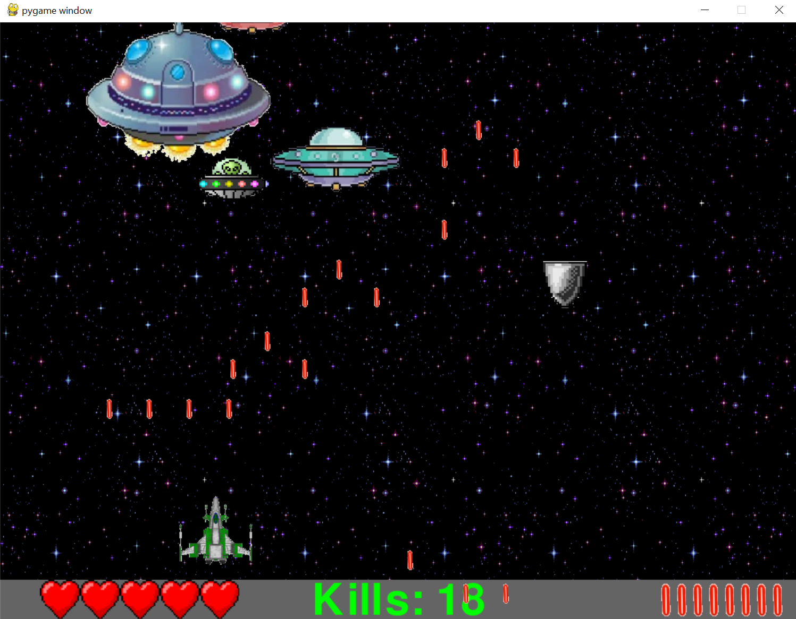
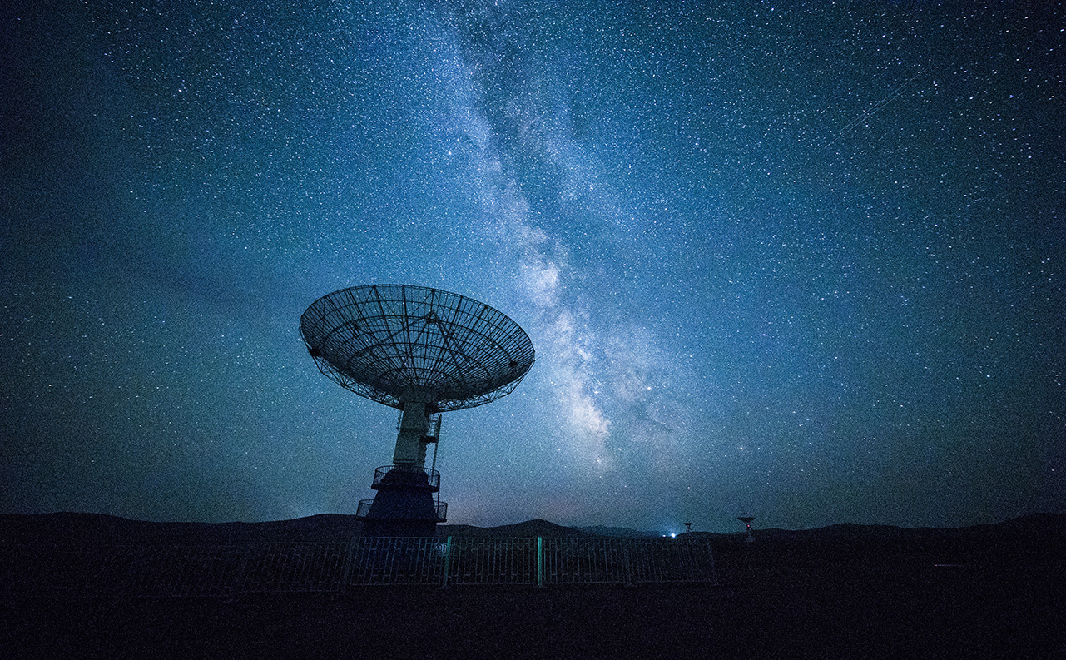
введение
"Alien Space Wars" - это захватывающая аркадная игра, в которой игрок управляет космическим кораблём в битве против инопланетных захватчиков. Готовьтесь к эпическим сражениям и покажите всем, кто настоящий господин космоса!

Slide 3
Описание
В игре есть 6 видов врагов с разными характеристиками и 1 босс. Во время битвы игрок может подбирать различные усилители, которые помогают в битве с пришельцами
При создании игры были использованы библиотеки: Pygame, Os, Sys, Random, для каждого пришельца был создан свой собственный класс, в игре повсеместно используются спрайты.

Slide 4
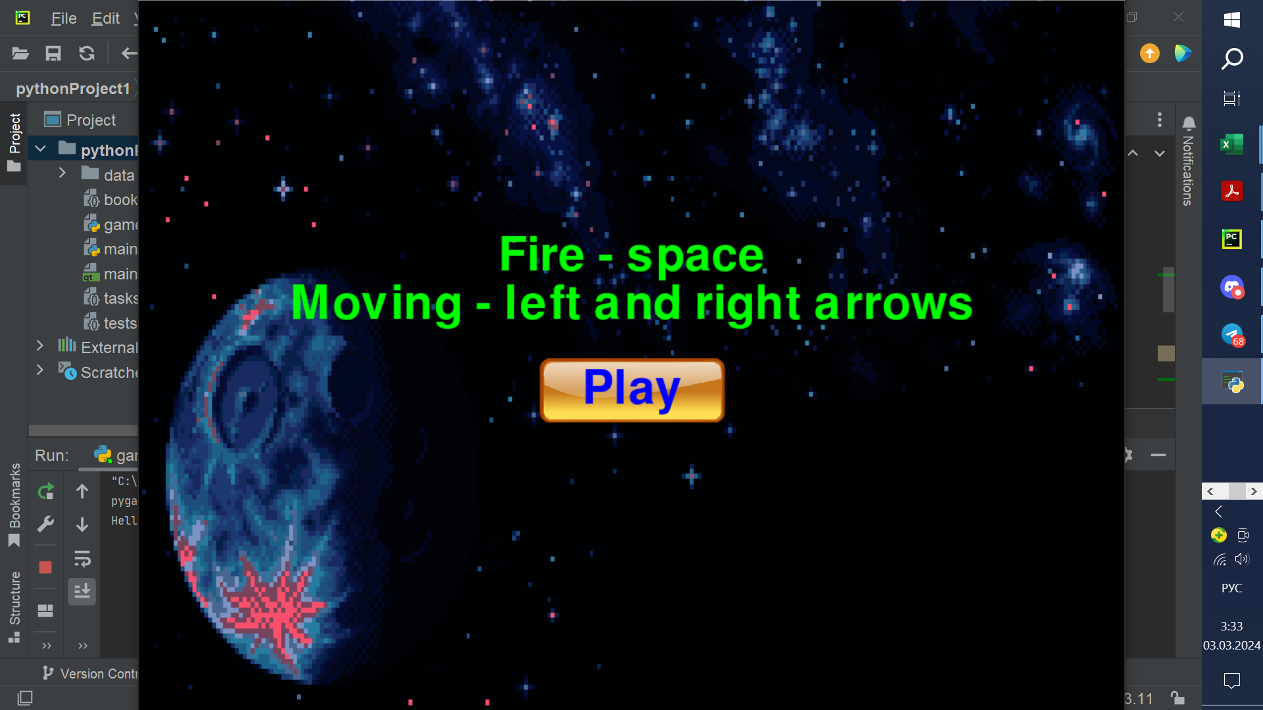
Главное меню

Slide 5
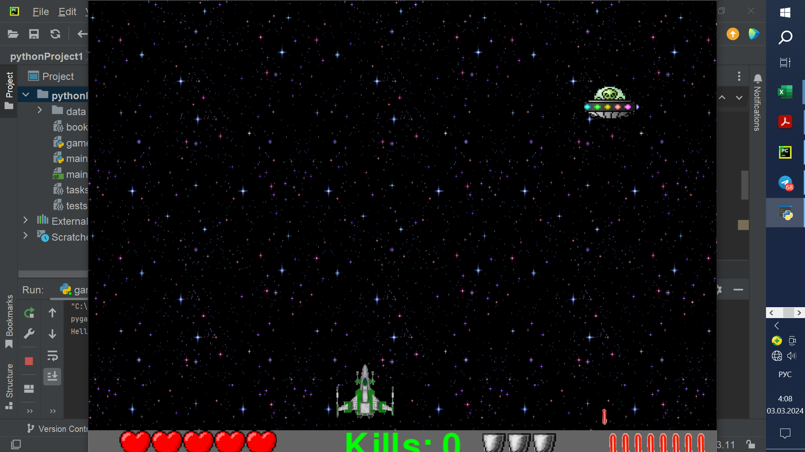
Игровой процесс

Slide 6
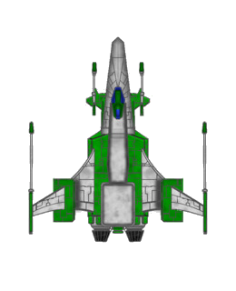
Корабль Игрока
Высокая манёвренность
5 жизней
3 щита (единиц брони)
Максимальный боезапас – 8 снарядов
0.5 секунд на перезарядку снаряда
Управляется стрелочками вправо-влево
Стреляет при нажатии на пробел

Slide 7
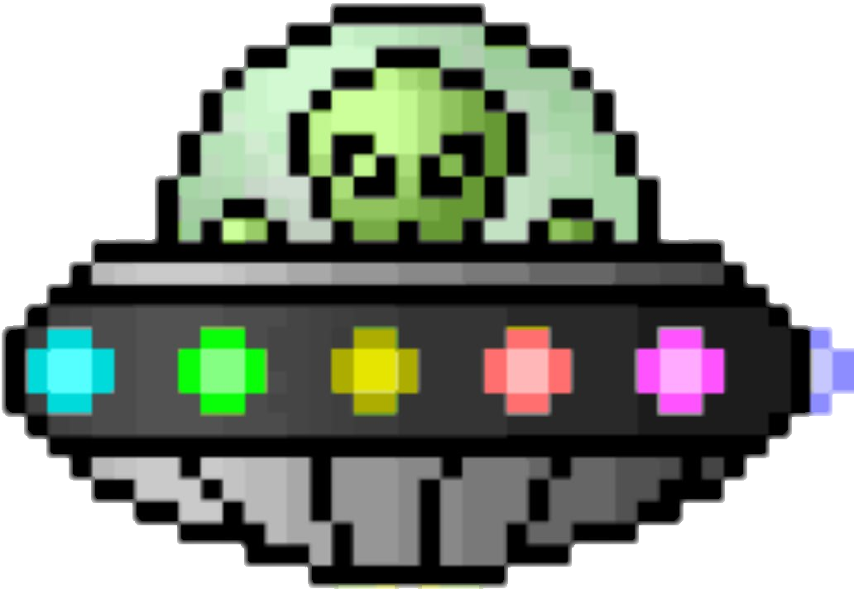
Пришелец 1
Самый слабый
2 жизни
Стреляет одиночными
Довольно шустрый
Появляется чаще всех

Slide 8

Пришелец 2
Довольно сильный
3 жизни
Стреляет тройными
Двигается медленно
Появляется через каждые 12 сбитых врагов

Slide 9
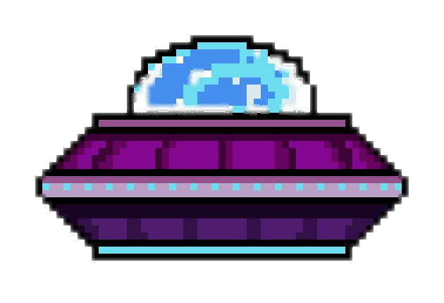
Пришелец 3
Слабый
Очень шустрый
2 жизни
Стреляет двойными
Появляется через каждые 7 сбитых врагов

Slide 10
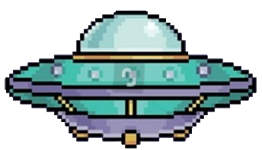
Пришелец 4
Не очень быстрый
4 жизни
Стреляет двойными
Появляется через каждые 4 сбитых врага

Slide 11
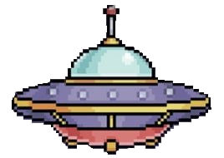
Пришелец 5
Двигается медленно
3 жизни
Стреляет двойными
Появляется через каждые 2 сбитых врага

Slide 12
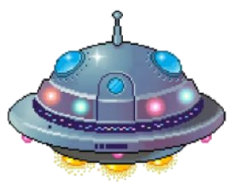
Пришелец 6
Медленно передвигается
7 жизней
Совершает 4 выстрела за раз
Появляется через каждые 15 сбитых врагов

Slide 13
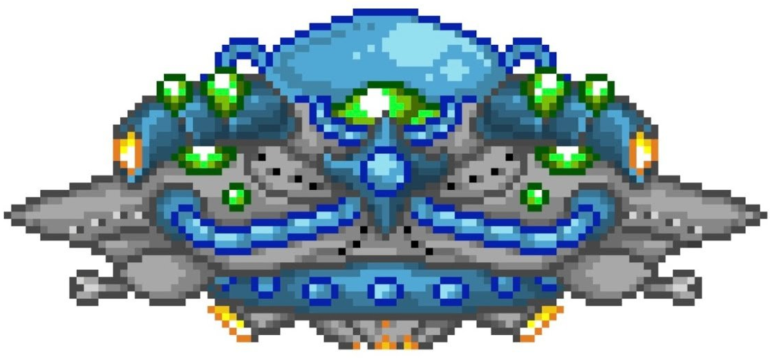
Босс
Двигается очень медленно
12 жизней
Совершает 5 выстрелов за раз
Появляется через каждые 30 сбитых врагов
Наиболее опасен для игрока

Slide 14

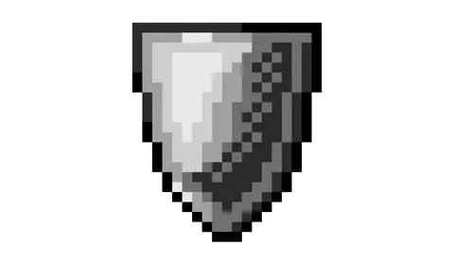

Усилители

Slide 15


Спасибо за внимание!
.

